Slide 1
普元技术组件介绍

Slide 2
普元公司简介
普元成立于2001年4月，由亚信创始人之一刘亚东博士创立。
普元总部设在上海，在北京、广州、成都、南京、长沙、西安、济南等地设有分支机构。
普元是SOA国际及国内标准SCA/SDO的主要参与制定者，是电子商务标准的主要制定者 OASIS的核心奠基成员。
普元在国产平台软件（SOA基础软件）市场占有率为39.7%，位居第一。*
普元在国内金融、电信、能源、国防、政府、制造等行业拥有300多个大中型客户，100多家合作伙伴。通过与合作伙伴合作，普元平台产品覆盖至40多个国家60多家电信运营商中。
* 数据引自计世资讯《2009年中国SOA市场研究报告》
Notes:
普元是中国平台软件市场的领先品牌，据计世资讯2009年相关研究报告显示，普元在国产平台软件（基础平台）市场份额达到39.7%，大大领先于其他国内竞争厂商，位居第一，已成为银行、电信、能源、IT、国防等高端用户选购基础软件平台值得信任的少数品牌之一。
普元在国内平台软件（SOA基础软件）市场占有率为7.2%，与IBM、Oracle两家国际竞争对手，同列三甲。
公司的运营总部设在上海
下属普坤软件、普元数智、兴普方技术等子公司
在全国设立了 6个营销分支机构
300多家合作伙伴遍布全国

Slide 3

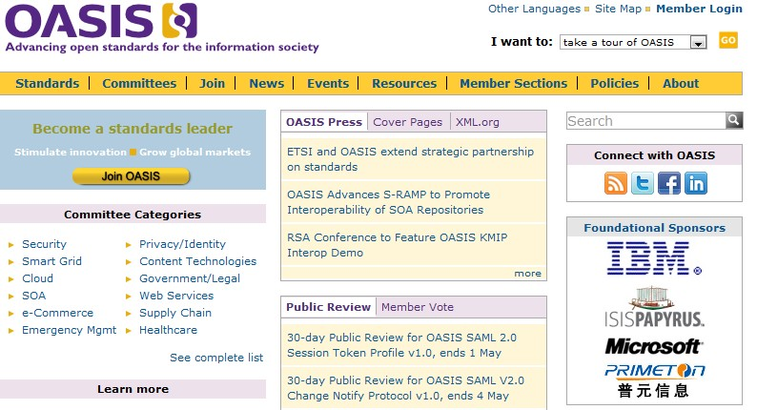















参与SOA与云计算标准制订
电子商务标准制订国际组织OASIS的全球4家核心奠基会员之一
已有 12 名核心技术人员加入OASIS下设7个技术委员会(包括 TOSCA 等云计算标准)
全国信息技术标准化技术委员会SOA标准工作组副组长单位，参加云计算标准组
OSOA (Open SOA)企业联盟全球18家核心会员之一
Notes:
3

Slide 4





帮助300多家大中型客户成功
金融
电信
能源
政府国防
大中企业
中国工商银行
中国建设银行
中国银行
中国农业银行
中信银行
交通银行
国家开发银行
中国人民银行
中国人民保险
中国平安
太平洋保险
……
中国移动
中国电信
中国联通
华为科技
亚信联创
亿阳信通
中国电信系统集成
60家海外运营商
……
国家电网
港华燃气
中国石油
中国石化
中国水建
中国华能
中核集团
中煤集团
胜利油田
神华煤炭
鲁能集团
……
工业与信息化部
外交部
水利部
海关总署
国家海洋局
中国烟草
空中交通管理局
首都之窗
中国电子科技集团28所
某部队后勤指挥
……
中国航天
首钢集团
宝钢集团
招商局
中国国航
中国造币
京港地铁
九阳股份
中国科学院
三菱电梯
德邦物流
……

Slide 5
提纲
一
产品总体介绍
二
系统支撑类组件
三
基础框架类组件
四
开发平台类组件
五
UI类组件

Slide 6


软件
治理平台
资源库
架构治理
开发治理
数据治理
服务质量
综合展现平台
服务集成
平台
应用交付平台
_{银行网点服务平台}
数据应用平台
_{流程集成平台}
RDB
企业
门户
BPS
IBS
数据分析与挖掘应用平台
浏览器
_{银行交易平台}
数据
仓库
_{企业服务总线}
BTP
移动
平台
ESB
_{管理类应用开发平台}
桌面
EOS
NoSQL
集成
桌面
数据基础能力平台
复杂事件处理
应用
服务器
内存数据库
内容
管理
移动设备
解决方案
运维
平台
应用监控
软件分发
资源管理
资源虚拟化
产品
暂无
Notes:
普元产品体系及解决方案

Slide 7
客户定制平台
建行SUP
中信CBJUP
国开USE
华为EOS4HW
国网BPM
…
扩展式定制
标准平台产品
改造式定制
应用开发平台（EOS）
服务集成平台
（ESB）
业务流程平台（BPS）
银行交易平台
(BTP)
网点服务平台
(IBS)
数据平台
（Smart Data）
应用开发组件库
业务流程组件库
企业集成组件库
数据平台组件库
产品组件货架
产品组件
产品组件
产品组件
产品组件
产品组件
产品组件
产品组件
技术平台
产品组件
…
产品组件
…
产品组件
…
…
基础能力
开发工具基础框架
运行平台基础框架
治理平台基础框架
产品安
装框架
产品集
成框架
安装工具
升级工具
配置管理
BVT
Notes:
平台定制产品系列

Slide 8
EOS产品
Primeton EOS®
EOS Studio for Eclipse
EOS
RichWeb
ABFrame
For EOS
RIA
For EOS
EOS Governor
EOS Component Library
EOS Foundation Library
Customer Developed
3rd Party and Open Source Developed
EOS Server
J2EE Application Server
WebLogic, WebSphere, Tomcat, JBOSS, Fusion, Apusic, TongWeb…
Notes:
1.平台定制产品系列

Slide 9
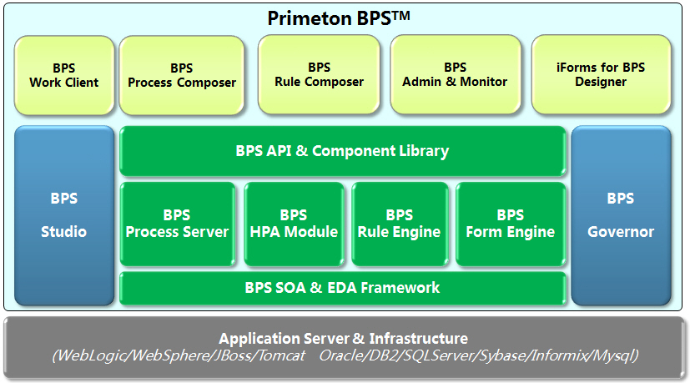
BPS产品
Notes:
1.平台定制产品系列

Slide 10
BTP产品
Notes:
1.平台定制产品系列

Slide 11
提纲
一
产品总体介绍
二
系统支撑类组件
三
基础框架类组件
四
开发平台类组件
五
UI类组件

Slide 12
事务管理
本地事务管理的分数据源管理的事务（本地事务）和JTA管理的事务（全局事务）
- 本地事务用于Tomcat环境
- 全局事务用于其他的J2EE服务器
分布式事务：系统中由业务活动完成，在业务活动中可以加入原子工作项，每一原子工作项都会包含一事务相关的上下文以及当前事务所处的状态，在原子工作项加入到业务活动时，原子工作项相关数据都存入数据库中以便业务活动中原子工作项的回滚
_{事务组件}
_{分布式事务}
_{本地事务}
_{数据源事务}
_{JTA事务}

Slide 13
事务管理（分布式事务）
系统通过业务活动的begin方法启动事务，然后在业务活动中加入原子工作项，每一原子工作项都有一事务上下文和事务的状态，通过数据库操作把此原子工作项加入到数据表中。执行业务活动的commit操作时，分别执行所有的原子工作项的commit操作后；执行业务活动的rollback操作时，分别执行所有的原子工作项的rollback操作。在执行完成任务commit或者rollback操作后从业务活动中移除此原子工作项

Slide 14
安全
安全框架包含如下内容：
客户端接入通道的安全
业务的安全
基于ws-security标准的构件装配webservice的绑定安全
应用管理的安全

Slide 15
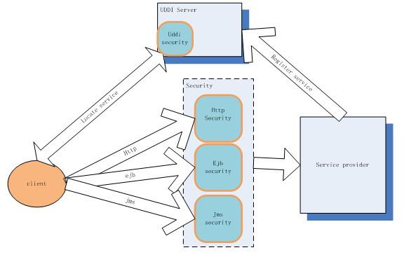
安全（接入安全）
客户端接入中，用户可以用不同的协议（HTTP/EJB/JMS）接入，为了安全，此时需要针对不同的协议，采取相应的安全设置。只有有权限的用户，才能进行接入，这是通道级别的安全策略

Slide 16
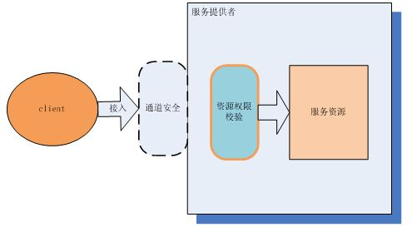
安全（安全框架）
在企业级别的应用中，有时候需要特定的业务用户才能够访问系统的特定资源，此时需要给这些资源绑定用户资源安全授权策略。
为了解决这个问题，提供了一套用户资源权限校验的框架，可以对页面资源、页面流、逻辑流、服务定义安全的策略

Slide 17
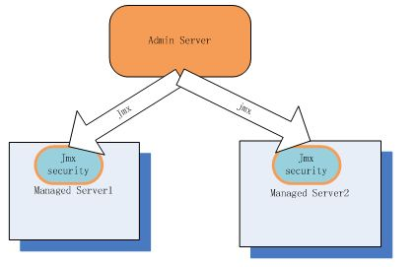
安全（管理安全）
用户可以通过访问MBean方式来管理维护资源信息，为了系统的安全，需要对JMX进行安全的设置

Slide 18
日志
系统日志
（固定格式，可扩展，生产环境打开状态）
引擎日志
（固定格式，可扩展，生产环境可以动态开启）
LogRepository
创建
跟踪日志
（无固定格式，生产环境关闭状态）
创建
EOSLogger
操作日志(记录对系统的操作)
（固定格式，可扩展，生产环境打开状态）
引用
Log4j Logger
平台跟踪日志
（无固定格式，生产环境关闭状态）
…日志

Slide 19
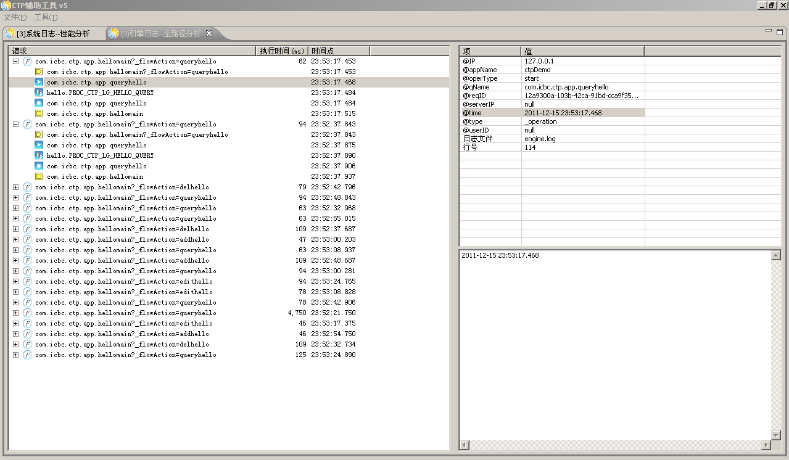
日志（日志分析工具）

Slide 20
异常
平台对异常的统一处理
- 异常统一封装成TranFailException类型。该类型异常拥有属性errorCode和children
- errorCode为异常码，用以异常信息的国际化
- 一般为异常的最终错误原因
异常快速定位
- 平台提供异常机制的扩展点
- 异常产生时保存交易的上下文信息、数据等
ExceptionResource_en_US.properties
20020001=Not found data-dict-entity with qname ''{0}''.
20020002=Duplicated data-dict-entity with qname ''{0}'', existed data-dict-entity is ''{1}'', new data-dict-entity is ''{2}''.
20020003=Not found data-dict with id ''{0}''.
20020004=Duplicated data-dict with id ''{0}'', existed data-dict is ''{1}'', new data-dict is ''{2}''.
20020005=Not found data-type with id ‘’{0}‘‘.
ExceptionResource_zh_CN.properties
20020001=没有找到名称为 ''{0}'' 的数据字典实体.
20020002=名称为 ''{0}'' 的数据字典实体有重复, 已经存在的数据字典实体是 ''{1}'', 新的数据字典实体是 ''{2}''.
20020003=没有找到标识为 ''{0}'' 的数据字典.
20020004=标识为 ''{0}'' 的数据字典有重复, 已存在的数据字典是 ''{1}'', 新的数据字典是 ''{2}''.
20020005=没有找到标识为 ''{0}'' 的数据类型.

Slide 21
缓存
_{缓存客户端}
_{本地缓存}
_{本地集群缓存}
_{分布式缓存客户端}
Node1
Node3
Node5
Node4
Node2
缓存框架分为本地缓存、本地集群缓存和分布式缓存
本地集群缓存需要使用EOS集群模式
分布式缓存使用Memcached
分布式缓存

Slide 22
缓存（本地集群缓存）
JVM
JVM
_{网络拓扑}
JMX
_{网络拓扑}
JMX
_{缓存1}
_{缓存2}
JMX
JMX
_{网络拓扑}
_{网络拓扑}
_{缓存3}
_{缓存4}
JVM
JVM

Slide 23
缓存（分布式缓存）
_{缓存数据处理}
_{Memcached客户端(主)}
_{Memcached客户端(备)}
_{分布式算法}
_{分布式算法}
_{Memcached组（主）}
_{Memcached组（备）}
_{Memcached}
_{Memcached}
_{Memcached}
_{Memcached}
_{Memcached}
_{Memcached}
_{DB}

Slide 24
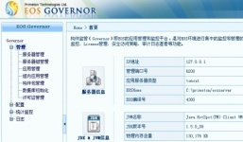
系统治理
应用组
管理服务器
服务器1
部署与升级
应用配置
受管应用1
管理控制台
应用管理代理
配置
文件库
服务器2
受管应用1
应用管理代理
独立服务器3
受管应用1
应用管理代理

Slide 25
系统治理（应用监控）
日志
监控代理
应用监控代理
事件处理
事件发送
Router
Listener
监控指标计算
定时器
日志读取
发送模块
接收模块
Listener
DAO
UDP
通讯模块
缓存
监控DB

Slide 26
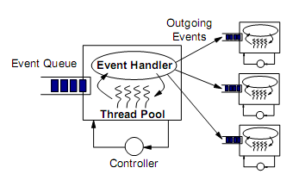
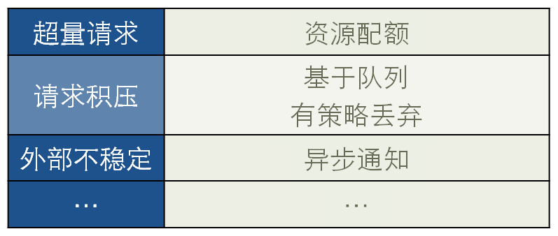
异步框架
通过将系统分成接入、控制、业务、集成等层次，每层之间进行同步或者异步的处理。主要特性包括：
分布式部署时，支持根据服务器的状态自动路由
支持对系统各层之间资源的单独管理
支持业务调用的异步模拟同步处理机制
支持异步Servlet实现HTTP异步请求

Slide 27
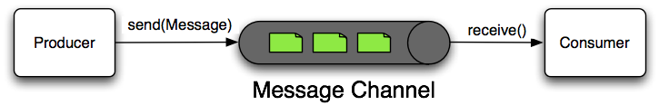
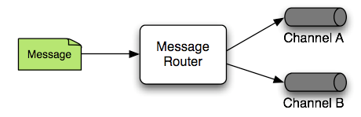
异步框架
参考EIP模式
路由
过滤
转换
…
Channel使用Java内存队列
或者 外部持久化队列
多种类型的Channel
DirectChannel
PollableChannel
SubscribableChannel
PriorityChannel
ExecutorChannel

Slide 28
异步框架
支持远程路由与本地路由两种情况
默认支持根据服务码范围、服务类型两种路由规则
一个服务容器实例可以配置多个规则
对于不支持的规则，可以通过扩展方式支持
根据服务定义和路由规则得到目标地址
请求Channel
路由规则
监听
路由
根据服务码得到服务定义
服务元数据
本地调用
远程调用
服务容器
分布式框架

Slide 29
异步框架
路由表
分布式框架
调用端
接受端
http/TCP
http/TCP
交易
Server1
渠道
负载
均衡器
Jetty
Jetty
http/TCP
具体实现协议可替换，默认采用 HTTP/TCP 方式
提供同步、异步两种调用模式
发送和接受的是Message，Message Header保存远程调用的路由信息

Slide 30
调度
定时器提供定时执行定时任务的功能，通过封装开源的quartz实现，可以定时执行一个任意方法任务、一个逻辑流任务、一个SCA服务任务，或者一个纯正的quartzJob
定时任务存储在数据库中，支持集群方式。支持构造各种简单和复杂的触发时间
类名 | 描述
com.primeton.ext.common.schedule.ITaskDetail | 任务详细信息
com.primeton.ext.common.schedule.ITrigger | 触发器
com.primeton.ext.common.schedule.ITaskListener | 任务监听器接口
com.primeton.ext.common.schedule.TaskExecutionContext | 任务上下文信息
com.primeton.ext.common.schedule.TaskFactory | 任务创建工厂
com.primeton.ext.common.schedule.TriggerFactory | 触发器创建工厂
com.primeton.ext.common.schedule.ScheduleManager | 定时任务管理类

Slide 31
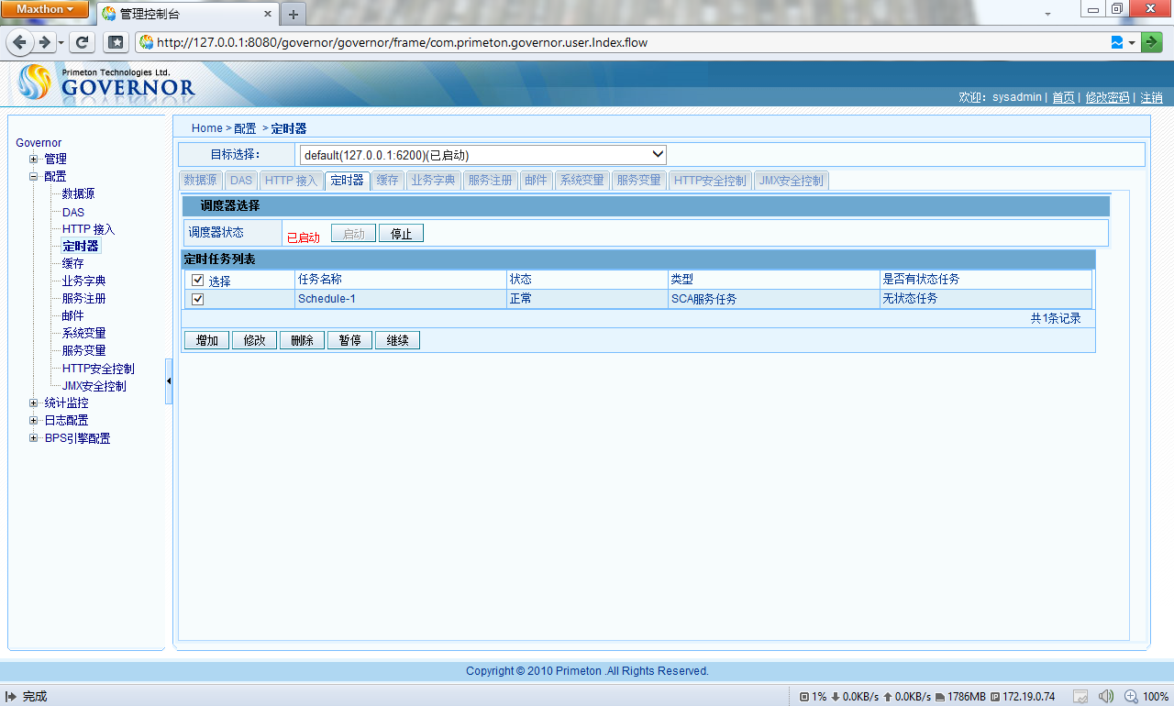
调度（任务管理）

Slide 32
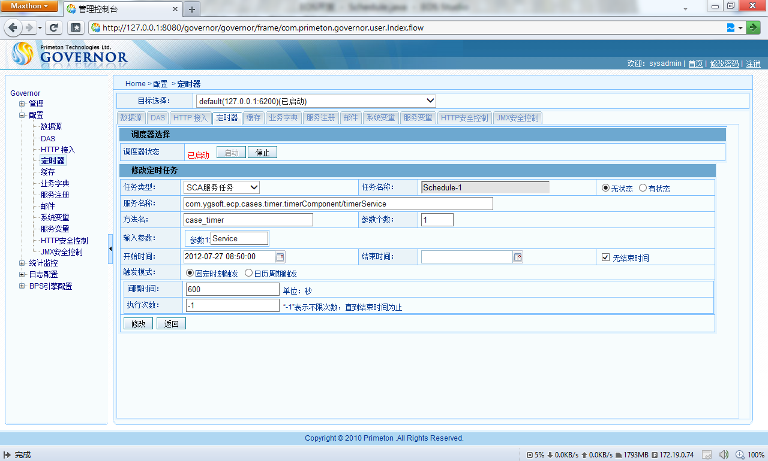
调度（任务配置）
Notes:
任务类型分为SCA服务任务、逻辑流任务和Java方法任务；
触发模式分为固定时刻触发和日历周期触发

Slide 33
并行计算
提供一个类似fork/join的框架，支持业务层面的并行计算

Slide 34
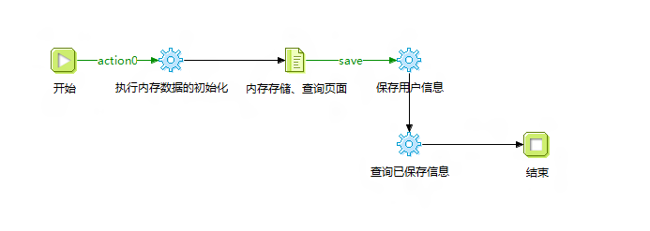
内存计算
集成开源数据库HSQLDB
在构件包启动时启动内存数据库，配置在handler-contribution.xml中
通过类SQL语法操作（包括写入/访问）内存数据库
与SDO数据类型集成
_{1. SELECT * FROM ECP_MEM_USER}
_{2. 封装内存数据库操作的工具类，通过API方法读写}
_{3. 与SDO集成使用，返回SDO类型数据}
Notes:
目前缺少与物理数据库同步的功能，需要补充

Slide 35
资源管理
应用资源管理
资源加载
热更新
扩展点
线程池等资源管理
线程池监控
数据库连接管理

Slide 36
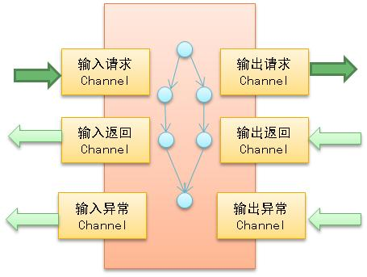
容器管理
为实现交易可分组，资源可调配的目标，提出了交易容器的概念。可以将一组交易运行在一个容器中，容器提供统一的交易管理、线程池管理等功能
提供生命周期管理(start、stop、destrory、init)
通过异步方式处理消息，提供接收消息的队列和返回处理后消息的队列
提供调用交易的统一接口，允许不同的交易类型实现扩展
处理线程池可配置
交易处理超时返回超时消息

Slide 37
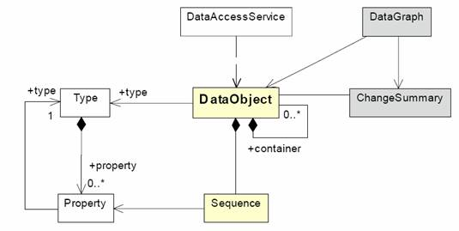
数据持久化
Service Data Object (SDO)是一个开放标准数据模型编程架构与API，允许开发人员在较高的级别方便地操作数据。SDO的主要目的是简化数据编程，开发者能专注于业务逻辑的实现而不必了解、分析和维护数据完整性的底层实现细节

Slide 38
数据持久化
数据访问客户端
_{Oracle}
_{数据源事务管理}
_{DAS API}
_{连接监控}
_{DB2}
Persistent entity实现
Query entitiry
实现
Named SQL实现
_{MySQL}
_{Hibernate}
_{iBatis}
……

Slide 39
OSGi
_{资源文件}
遍历
_{页面流文件}
_{部署/升级处理器（扩展点）}
_{JAR 文件处理器}
_{逻辑流文件}
_{交易文件}
_{构件包部署}
_{、升级接口}
_{文件系统处理器}
_{Java Class}
_{… …处理器}
… …
通知
加载
_{资源加载器（扩展点）}
_{事件处理器（扩展点）}
_{页面流加载器}
_{资源加载监听器}
_{构件包}
_{(OSGi)}
_{逻辑流加载器}
_{构件包加载监听器}
_{交易加载器}
_{构件容器启动、终止监听器}
_{Java ClassLoader}
… …
… …
组合
解析
_{构件容器}
_{构件包1}
_{页面流、交易… …}
_{构件包2}
_{页面流、交易… …}
_{构件包3}
_{页面流、交易… …}
_{构件包…}

Slide 40
提纲
一
产品总体介绍
二
系统支撑类组件
三
基础框架类组件
四
开发平台类组件
五
UI类组件

Slide 41
流程引擎
主要功能特性：
解释过程定义
控制过程实例—创建、激活、挂起、终止等
为活动导航，可能要包含顺序或者平行的操作、最后时间期限、对工作流相关数据进行解释
参与者签名和退出
确定任务项目，实现用户意图；提供接口，支持用户交互
维护工作流控制数据和工作流相关数据，在应用程序间或者用户间传递工作流相关数据
提供调用外部程序的接口，连接所有工作流相关数据
提供控制、管理和审查功能

Slide 42
流程引擎
普元BPM的执行引擎——即流程定义的执行语义解析、加载和调度的容器，是基于PVM理论，具备普元自有专利技术的微内核基础上，通过可插拔的机制，实现对流程模型的执行解析和调度的，这种方式不但保证了内核及整个执行引擎的高效，而且具备了优秀的扩展能力

Slide 43
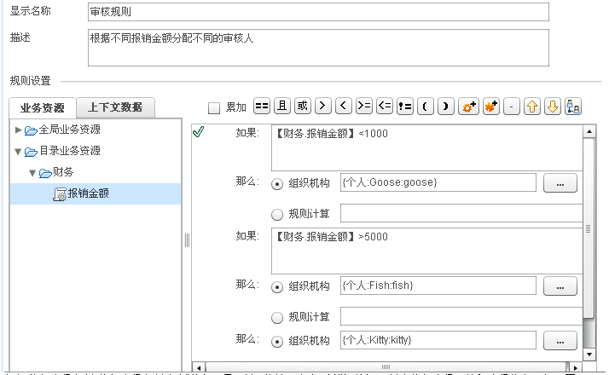
规则引擎

Slide 44
规则引擎
规则描述
1、规则描述及表达式的数据存储模型。
2、规则描述到规则表达式的翻译方法。
3、规则的校验方式。
Studio与Web各自保存时持久化
规则表达式
transfer
1、Java方法模型定义。
2、规则表达式到Java源码的转译方法。
3、Java源码到Java Class的编译方法。
4、加载时机、策略和方法。
5、规则的缓存机制及更新时机、方法。
6、对用户自定义规则扩展性考虑。
Java Source
Server在运行使用时进行规则表达式的转译、编译、加载、缓存。
build
Java Class
load
Java Instance

Slide 45
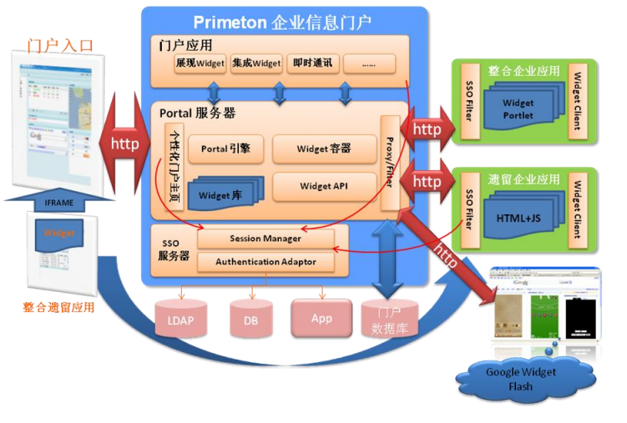
门户

Slide 46
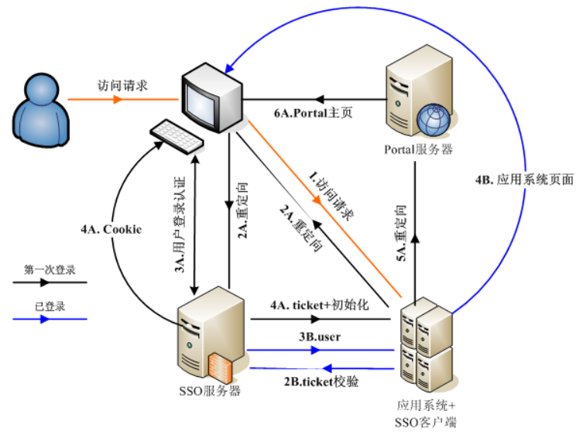
门户

Slide 47
查询框架
已经提供一套扩展性较强的基础应用框架（ABFrame）
- 机构管理
- 角色管理
- 岗位管理
- 权限管理
- 人员管理
- 菜单管理
- ……
查询框架需要根据业务需求进行开发实现

Slide 48
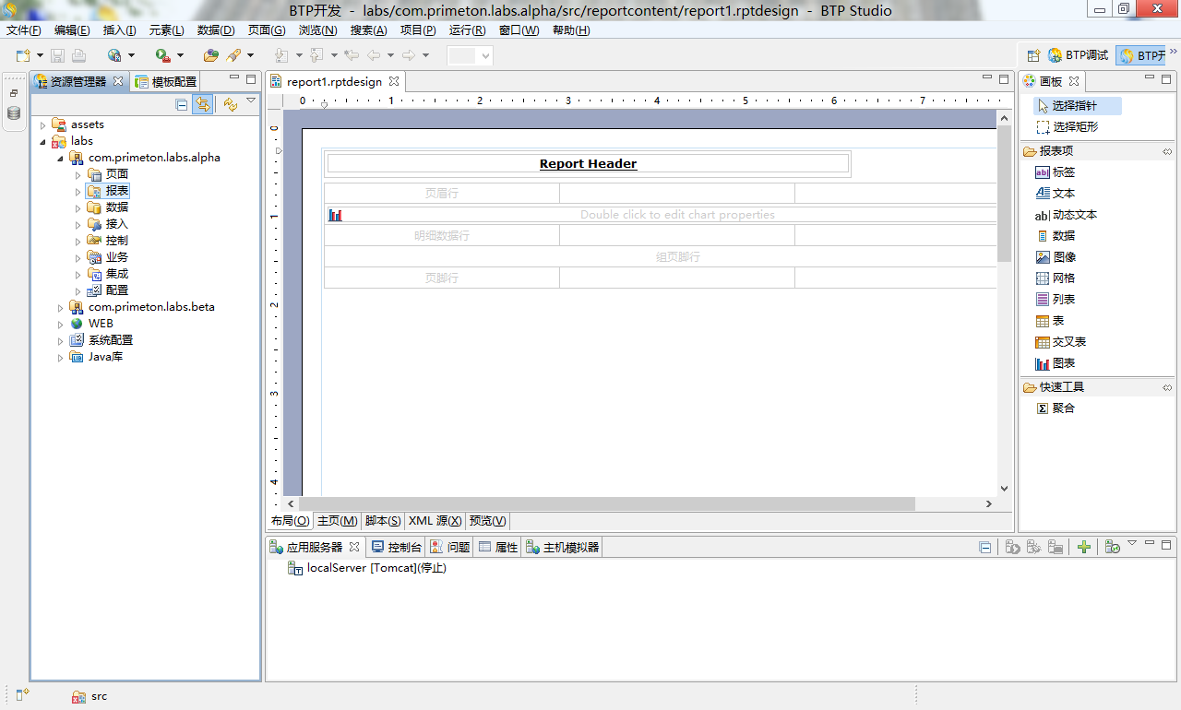
报表框架
基于Eclipse BIRT项目进行扩展
融合BIRT报表工具的功能
BIRT报表工具包含如下内容：
- BIRT设计器
- Web查看器
- BIRT制图组件

Slide 49
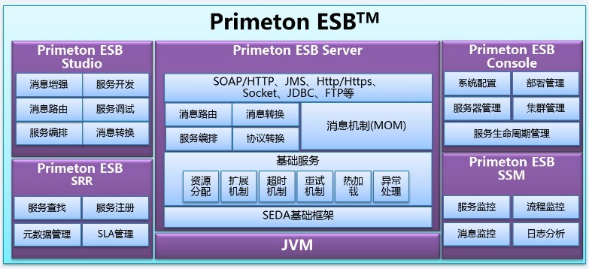
集成框架（ESB）
Primeton ESB 产品主要包含：
Primeton ESB Studio：主要提供各种服务(中介服务、穿透服务、编排服务等)的开发、调试以及属性设置、元数据导出等，为便捷快速地开发各种服务提供可能；
Primeton ESB Server：提供了多协议的支持以及为服务运行提供了高性能、高健壮、高可靠的运行环境以及方便的扩展机制，为Primeton ESB 融入企业IT环境提供了有效支撑及管控手段，同时不依赖于J2EE容器的特性大大提升了性能；
Primeton ESB Governor：提供了服务注册、服务查找等功能，尤其提供了便捷的服务监控和运行日志分析功能，为有效的部署和优化服务提供了可能；
Primeton ESB Monitor：提供了增强的客户感知度，譬如：事前预警、事中告警、事后统计分析等功能；
Primeton ESB Registry and Repository：保存了所有服务的元数据信息，供服务管理以及Server运行时加载用

Slide 50
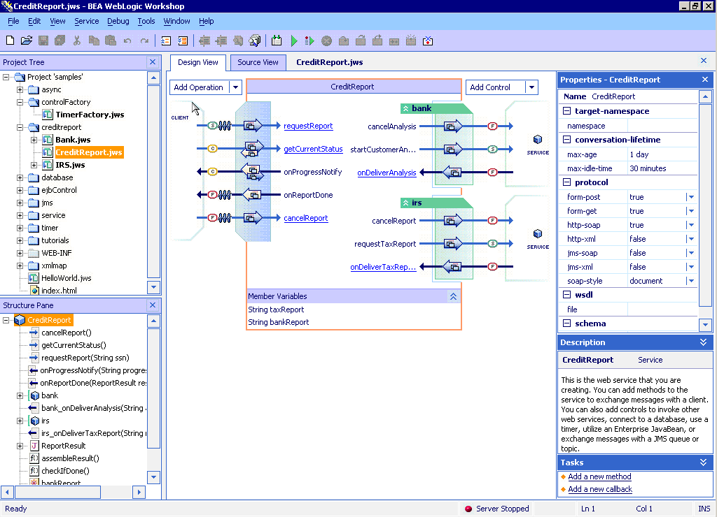
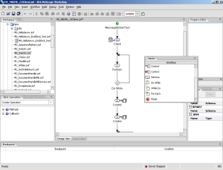
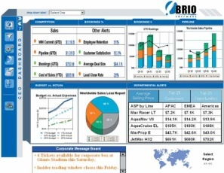





企业服务总线
集成框架（ESB）
Web Applications
Service Orchestration
Portals
Reporting/Analytics
XQUERY, JDBC
JCA, WSDL
SOAP, WSDL
JMS
MQ, RV, SOAP
DISTRIBUTED
QUERY ENGINE
ADAPTERS
WEB SERVICES
MESSAGING
LEGACY GATEWAY
Data sources

Slide 51
集成框架（ESB）
协议转换：支撑多协议及负责不同协议的转换
数据转换：支撑多数据格式及负责不同数据格式的转换
消息路由：支持两种路由方式，分别是静态路由和动态路由
服务治理：支持服务水平与质量的管理以及实时监控和历史分析等特性
QoS：支持流量控制策略、重试和超时处理策略以及安全管理等
PORTAL SERVICE
BATCH SYSTEM
USER-DEFINED SERVICE
APPLICATION SERVER
Oracle API
SOAP/HTTP
Siebel API
SOAP/JMS
EDI Formats
(ASC X12, UN/EDIFACT)
SAP API
PROCESS SERVER
Mainframe Adapters (CICS, AS/400…)
LEGACY APPLICATION

Slide 52
集成框架（ESB）
ESB产品目前支持的协议，且支
持扩展实现
ESB产品发布包包含内容
序号 | 名称
1 | ESB_6.2_Server*
2 | ESB_6.2_Console*
3 | ESB_6.2_SRR*
4 | ESB_6.2_SSM*
5 | ESB_6.2_Developer
6 | ESB6.2用户手册
7 | ESB6.2产品安装指南
8 | ESB6.2SRR、SSM产品安装指南
9 | ESB6.2管理员手册
序号 | 协议名称
1 | HTTP(S)
2 | JMS
3 | SOAP
4 | Socket
5 | SSL
6 | FTP
7 | JDBC
8 | SAP
注：1.以上带*号表示支持不同操作系统
2.用户手册中包含了产品介绍、开发示例、使用指南以及开发参考几个部分的内容

Slide 53
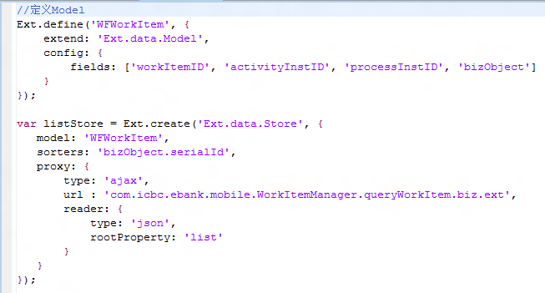
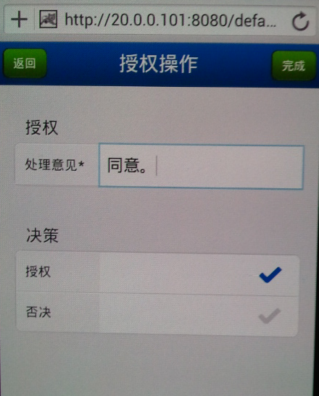
移动计算支持
Notes:
1.第一种采用Sencha-Touch与逻辑流相结合的方案
2.第二种采用本地app的的方式，针对不同类型（iOS、Android）提供本地应用

Slide 54
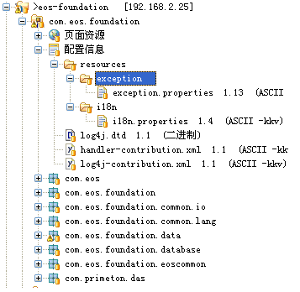
国际化支持
每个构件包都有"配置信息"目录
配置信息下的i18n目录存放国际化信息
国际化信息文件的命名规则为：basename_语言代码_国家代码.properties

Slide 55
云计算解决方案
开发者社区
应用开发
资源开通
应用部署
最终用户
应用
治理平台
软件资源库
开发治理
数据治理
应用监控
浏览器
云应用交付平台
大数据平台
业务开发(SCE)
业务运行(SEE)
分布式数据挖掘平台
Web应用
Framework
移动设备
移动应用
App Server
并行计算框架
虚拟
桌面
业务测试
(STE)
NoSQL
DB
RDB
服务集成平台
第三方
应用
虚拟化
资源平台
应用管理
资源开通
资源管理
存储资源虚拟化
计算资源虚拟化
网络资源虚拟化

Slide 56
云计算框架（PaaS）
应用
使用者
*
0..*
数据源
数据存储空间
应用
租户
*
1..*
应用容器进程
文件存储空间
云服务(SaaS)
应用
创建者
1
1
1
应用
1
1
代码库
空间
云平台(PaaS)
应用
开发者
*
*
0..1
对象存储空间
PaaS平台
提供者
云中心(IaaS)
0..1
缓存空间
基础设施
提供者
0..*
…

Slide 57
云计算框架（PaaS）
基础服务
SDK
日志
定时
任务
数据
访问
文件
缓存
……
应用
管理
Eclipse
应用
开发
SDK
(jars)
模拟器
资源库
服务
命名
服务
负载均衡
服务
对象存储服务
缓存
服务
数据访问服务
……
对象存储
服务
缓存
服务
……
平台
管理
模拟器(jars)
基础框架
集中监控框架
集中配置框架
代理框架
应用容器
云资源管理
拓扑服务

Slide 58
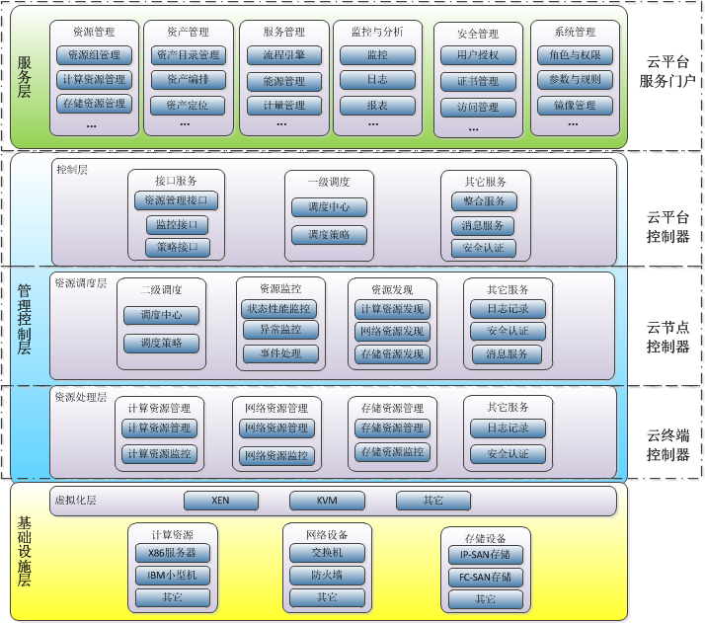
云计算框架（IaaS）

Slide 59
云计算框架（IaaS）

Slide 60
消息框架
通过信息推送框架，实现将信息主动推送到信息订阅方，主要特性如下：
支持消息的订阅与发布，包括消息的定向推送以及广播
能够支持Socket、HTTP多种方式接入
使用异步Servlet方式支持高并发
支持消息的快速持久化

Slide 61

消息框架
负载均衡
推送服务器
负载均衡
外部系统
客户端
Tcp
长连接
Http
客户端
Http
长轮询
分步式缓存
外部系统
推送服务器
客户端
Http
短轮询
Tcp
支持多种接入方式
1、消息支持订阅、广播
2、支持消息重发
3、推送服务器支持多点接入和负载均衡
支持消息集中存储

Slide 62
事件服务框架
主要功能特性：
事件服务器：提供接收内部发送事件消息的容器，以支持事件逻辑分段部署
事件逻辑：类似OPG，定义了事件的处理逻辑
事件发送：提供事件发送的能力，支持JMS和UDP两种事件发送。可按照事件重发策略，对未发送成功的事件进行重发
事件流水：对事件信息进行流水记录，默认支持数据库记录和内存记录两种方式
事件回执：提供事件回执服务，事件订阅者接收到事件后，发送回执，确认收到
事件订阅/反订阅：提供事件订阅/反订阅功能，用户对某种事件感兴趣，可以进行订阅

Slide 63
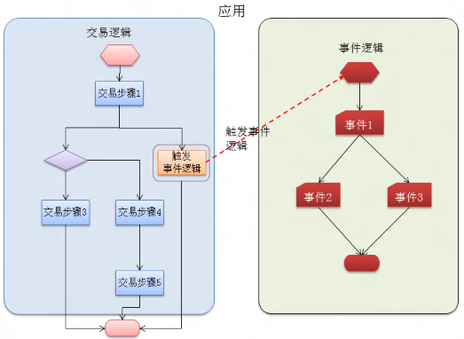
事件服务框架

Slide 64
事件服务框架

Slide 65
持续集成框架
持续集成（Continuous Integration）是一种实践，可以让团队在持续的基础上收到反馈并进行改进，不必等到开发周期后期才寻找和修复缺陷
持续集成主要包括以下部分：
持续集成框架（Continuous Integration Framework，简称CIF），提供任务自动化运行的基础平台
一组通用的构建脚本，包括编译、打包、部署、运行UT等的通用脚本
基于WEB的管理控制台，提供任务定义、任务调度方式设置、报告查看等功能

Slide 66
持续集成框架
项目经理
开发人员
集成人员
测试人员
开发编码
代码检查规范
集成编译
测试方案
每日构建
每日测试
系统测试用例
单元测试
单元测试报告
集成测试
系统测试
集成系统测试报告
编译结果报告
测试环境
代码检查报告
具体用例错误报告

Slide 67
持续集成框架
中心控制机
代理机Agent
编译机1
主控机Server
获取代码
编译代码
执行单元测试
生成单元测试报告
编译产物打包
报告,编译产物上传
任务执行 引擎
任务流调度引擎
消息引擎
错误消息处理
消息引擎
RMI 引擎
代理机Agent
编译机2
……
代理机Agent
测试机1
WEB控制台
准备本次测试环境
部署修改相关资源
启动应用服务器
执行集成测试用例
发集成测试报告
定义集成任务流
定义执行策略
任务执行 引擎
集成任务状态查看
报告展现
消息引擎
错误消息处理
邮件发送
配置转发/同步
代理机Agent
测试机2
……

Slide 68
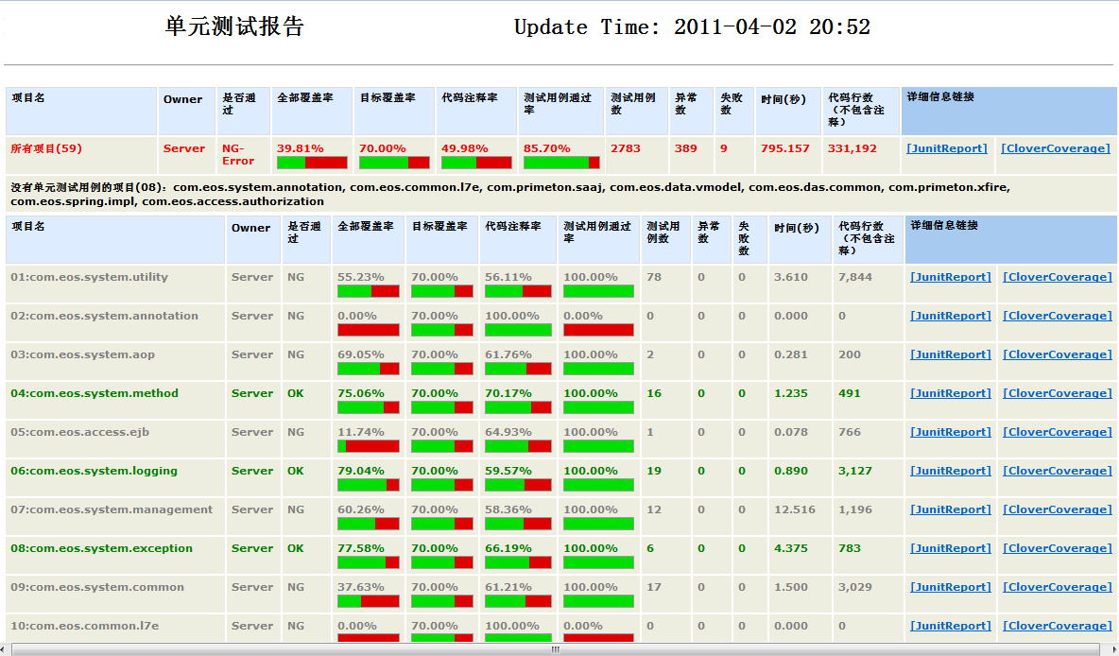
持续集成框架

Slide 69
提纲
一
产品总体介绍
二
系统支撑类组件
三
基础框架类组件
四
开发平台类组件
五
UI类组件

Slide 70
开发框架
组
件
层
数据实体管理工具
报文定义工具
接入服务定义工具
接出服务定义工具
事件逻辑编辑器
逻辑服务定义工具
流程建模工具
业务化报表集成工具
JSP代码编辑器
主机服务模拟器
文档生成工具
应
用
框
架
层
项目工程管理视图
GEF编辑器
XML编辑器
Form编辑器
交易单步跟踪框架
部署包生成框架
功能向导
框架
资源重构框架
代码检查框架
团队开发
服务器管理
调试框架
部署框架
模板框架
文本编辑器
资
源
管
理
层
元模型框架
资源加载框架
资源访问框架
索引框架
资源模型定义
核
心
层
Eclipse封装
核心API
扩展框架
UI框架
Eclipse 开发环境框架

Slide 71


分层构架
交互层
浏览器
桌面
Flex
WAP
智能手机
外部系统
接入层
MQ接入
HTTP接入
TCP接入
…
应用技术分层架构
控制层
页面展现
格式转换
展现控制
异步
同步
同步
服务
业务层
交易
业务流程
事件
异步
集成层
数据库
适配器
CICS
适配器
MQ
适配器
DSR
适配器
HTTP
适配器
TCP
适配器
Widget
适配器
资源层
数据库
主机
文件
外部系统
UI服务
…

Slide 72
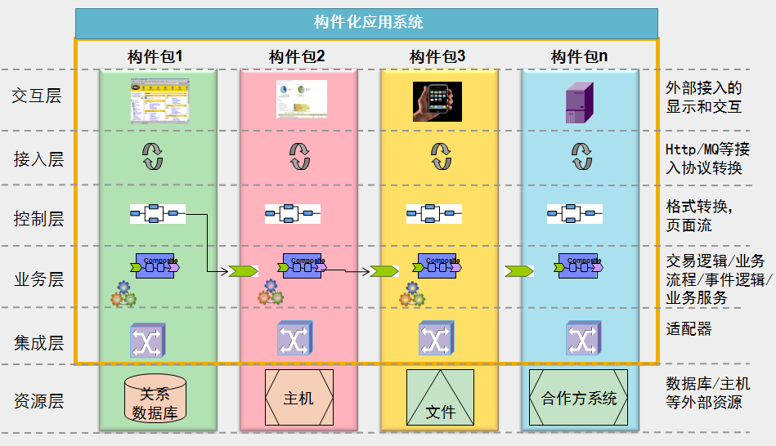
构件化系统

Slide 73
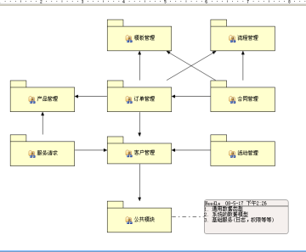
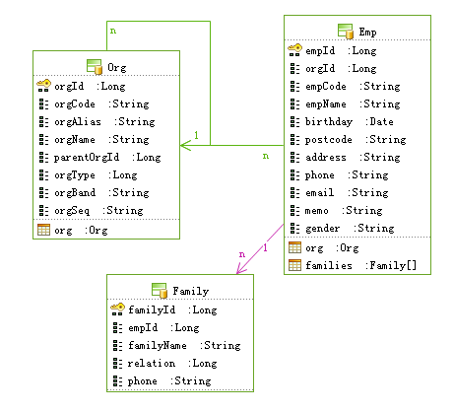
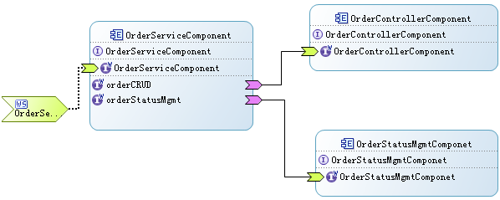
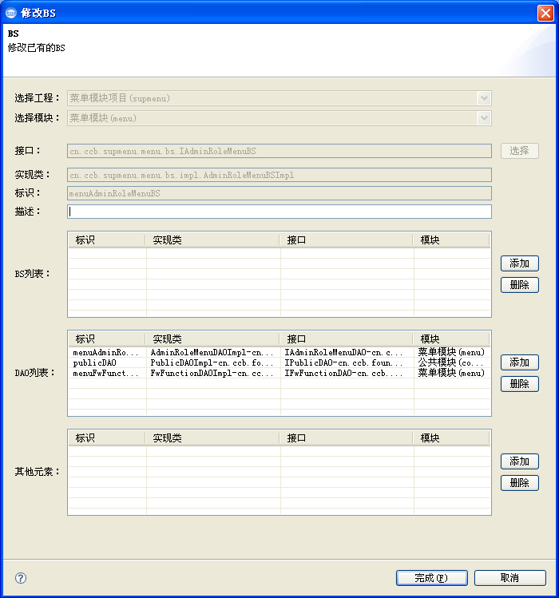
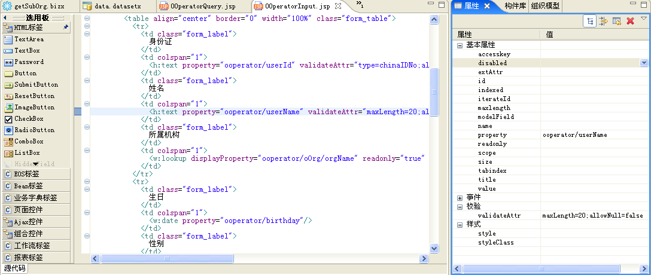
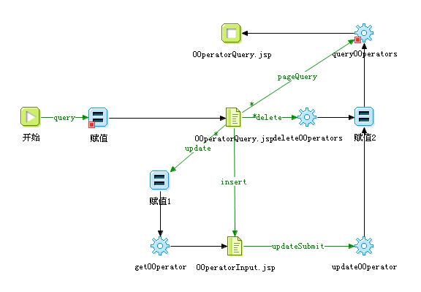
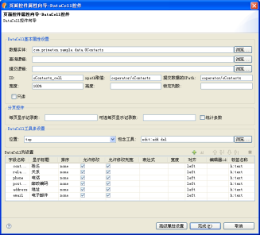
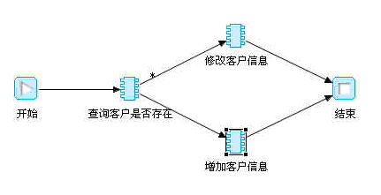
分层开发
总体设计
以图形化方式进行模块划分,建立模块间依赖关系；导出/导入
数据建模
进行数据模型定义,O/R Mapping对象定义，数据传输对象定义
服务开发
以图形化方式进行组件的装配,服务定义,包括接口定义和绑定
页面流开发
以流程化的方式定义页面间的导航和跳转，并调用后台业务逻辑或服务
业务开发
以向导和流程化方式进行业务逻辑的开发，并基于图形化方式调试
页面开发
以向导和模版为基础的界面开发，保证界面一致性和开发高效率

Slide 74
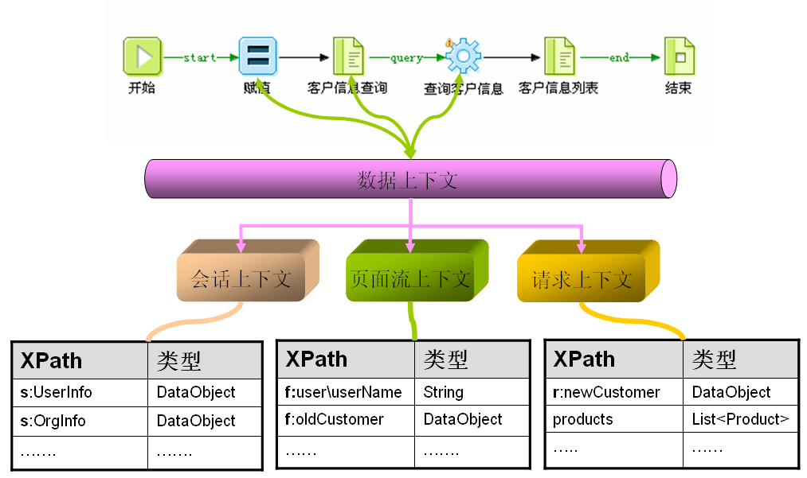
服务编排（页面流）
页面流——管理浏览器的多个页面之间跳转的流程
业务会话流程：多个页面的业务有紧密关联关系，在多个页面中共享业务数据
运行态数据总线
请求数据总线（只在某次页面请求到下个页面之间有效）
页面流实例数据总线（当前实例下跨页面之间可访问）
会话期数据总线（当前用户会话期间任意页面流直接可以访问）

Slide 75
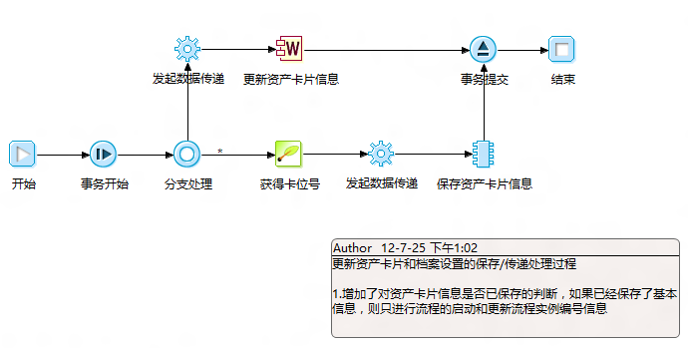
服务编排（逻辑流）
逻辑流——是解决企业业务处理过程中的计算相关的流程，例如交易等
无状态流程（高效率、易管理）
运行态数据总线（处理单元标准化、提高复用）
轻量型容器（动态更新、多种监控管理方式）

Slide 76
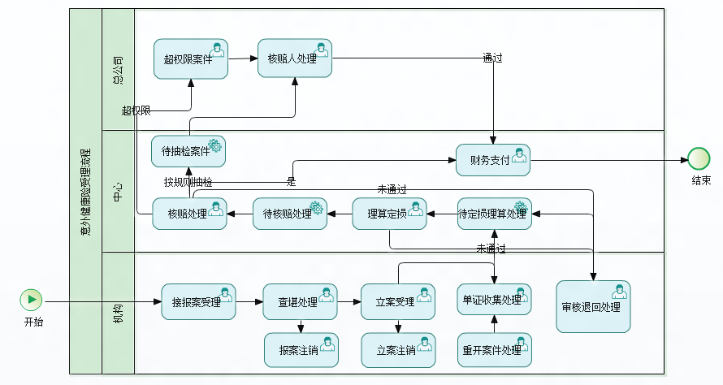
服务编排（工作流）
工作流——是处理多人、多环节跨时间能够完成一个完整的业务处理过程的流程

Slide 77
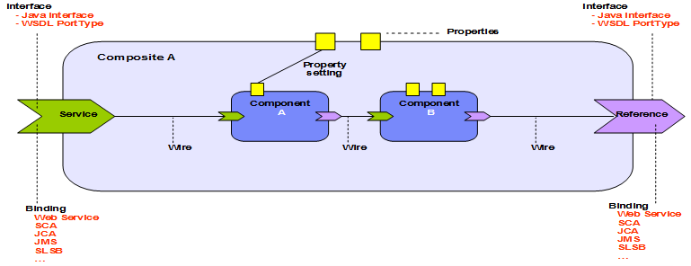
服务编排（服务）
采用SCA规范实现了服务接口、实现和协议无关性
服务调用自动适配远程与本地
通过UDDI实现服务路由
支持同步/异步方式

Slide 78
部署框架
应
用
框
架
层
项目工程管理视图
GEF编辑器
XML编辑器
Form编辑器
远程调试跟踪框架
部署包生成框架
功能向导
框架
资源重构框架
国
际
化
团队开发
服务器管理
调试框架
部署框架
模板框架
文本编辑器
部署框架包含了部署资源和导出部署包的能力
通过脚本自动生成war包、WebSphere的zip包，以及构件包，部署人员通过对脚本的简单修改即可进行部署，或者直接使用部署包部署。主要特性如下：
- 支持通过向导生成WAS或Tomcat的ear
- 支持生成ear部署包的脚本
- 支持生成WAS补丁包zip文件
- 支持通过向导生成可复用的构件包

Slide 79

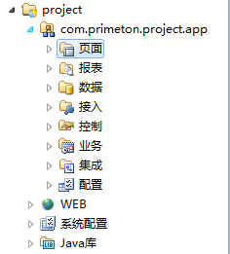

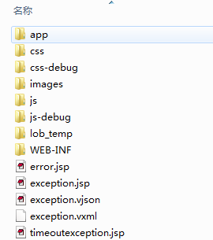

部署框架（部署资源）

Slide 80
调试
IDE
Server
逻辑流
页面流
脚本
配置文件
Server 调试框架
逻辑流
页面流
脚本
配置文件
IDE 调试框架
调用
堆栈
查看
视图
表达式
视图
调试
启动
中断
刷新
资源定位
拦截器 过滤器
项目资源
JDWP
核心模型及操作
页面流
引擎
逻辑流
引擎
脚本引擎
其他引擎
依赖资源
监听器
中断
单步
跟进
跟出
运行
构件包资源
调试框架
断点
堆栈
Jar包资源
动态代理
资源映射
调试接口
图形断点
代码断点
配置断点
跨线程
跨JVM
本地文件
CGLIB
JDI
JDT Debug Framework
Eclipse
JVM

Slide 81
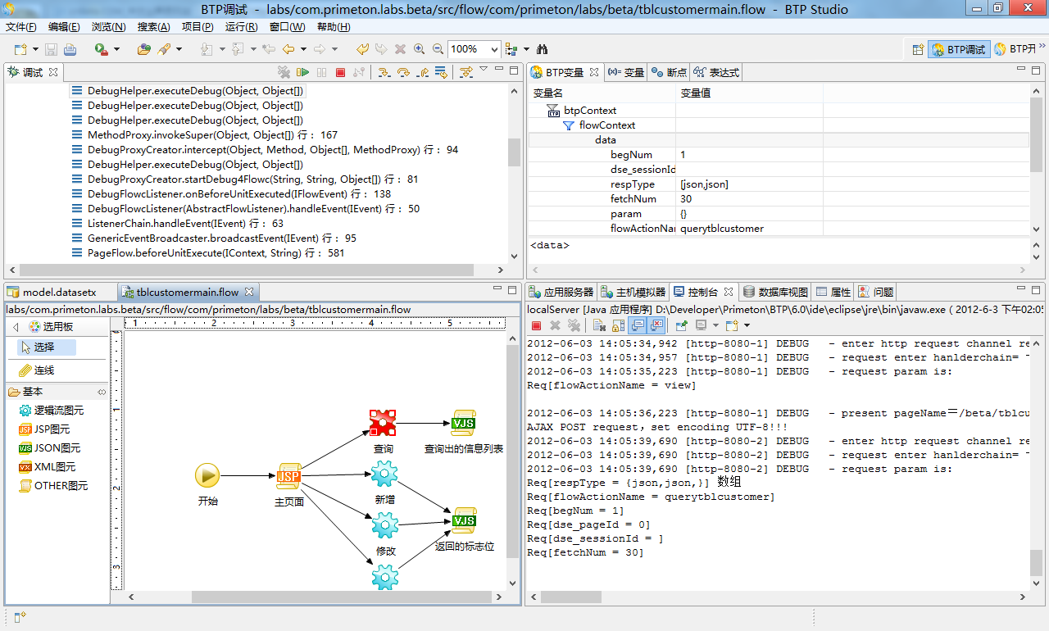
调试（开发调试框架）
支持类似XML配置文件的可视化调试
支持类似XML配置文件的图形中设置断点
支持调试时查看Context中的变量
支持跨线程调试
支持在开发环境中基于Tomcat，WebSphere的调试

Slide 82
调试（远程跟踪框架）
远程跟踪框架
支持对生产环境在运行状态的远程单步跟踪调试
支持对单步跟踪的客户端请求IP地址进行限定
支持对单步跟踪的请求用户进行限定
支持WebSphere的远程单步跟踪
_{标准调试模型}
_{启动调试框架}
_{通信机制}
_{透视图配置}
_{源文件定位}
_{断点管理}
Eclipse

Slide 83
模板和向导开发框架
应
用
框
架
层
项目工程管理视图
GEF编辑器
XML编辑器
Form编辑器
交易单步跟踪框架
部署包生成框架
功能向导
框架
资源重构框架
代码检查框架
团队开发
服务器管理
调试框架
部署框架
模板框架
文本编辑器
模板框架封装了Velocity模板引擎，并借助于扩展框架推出了适合IDE使用的模板开发模式。
模板管理视图是模板框架的展示形式。
通过模板管理视图开发人员可以定制模板和功能向导。
内置常用UI标签的模板
功能向导是模板功能的延伸，功能向导包含向导配置和模板配置；通过功能向导的开发，可以使一些常用的功能模块快速完成。
提供功能向导框架，开发人员可以通过脚本的方式配置新的功能向导，或者对已有功能向导进行调整
平台内置单表维护向导、ComboBox功能向导以及AjaxTree功能向导

Slide 84
模板和向导开发框架
模板定义
提供模板框架，支持定义交易、控件以及常用功能的模板，并在模板中固化开发规范
通过向导的方式生成代码，然后再对生成的代码进行完善，提高开发效率
对于项目开发过程中积累的具有通用性的业务，通过定义模板来固化到IDE中
基于原型验证的结果，开发效率有明显提升
控件模板
界面模板
主从表维护功能模板
交易模板
单表维护功能模板
自定义
功能模板
向导式开发
界面控件向导
单表维护向导
主从表维护向导
。。。
向导
源代码
源代码
源代码
源代码
基于生成的代码进行完善
Java代码编辑
UI界面编辑
功能代码编辑
页面流编辑

Slide 85
代码检查框架
源代码
Java
检查扩展
代码检查框架提供了针对各种资源的检查扩展，主要特性如下：
支持扩展资源检查开发
支持增删改验证配置
支持定时触发编码验证
支持与CVS/SVN/CC关联限制代码提交
XML
检查扩展
编码检查
逻辑流
检查扩展
页面流
检查扩展
是否合格
……
合格
则允许提交入库
不合格
则显示错误提示

Slide 86
流程建模工具
组
件
层
数据实体管理工具
报文定义工具
接入服务定义工具
接出服务定义工具
事件逻辑编辑器
逻辑服务定义工具
流程建模工具
业务化报表集成工具
JSP代码编辑器
主机服务模拟器
文档生成工具
流程建模工具采用BPMN标准
基于BPMN标准实现的流程建模工具，具备如下能力：
提供面向业务和技术的图形化流程建模能力
支持业务人员与技术人员协同建模，业务人员的建模环境支持WEB浏览器方式，进行运行时调整

Slide 87
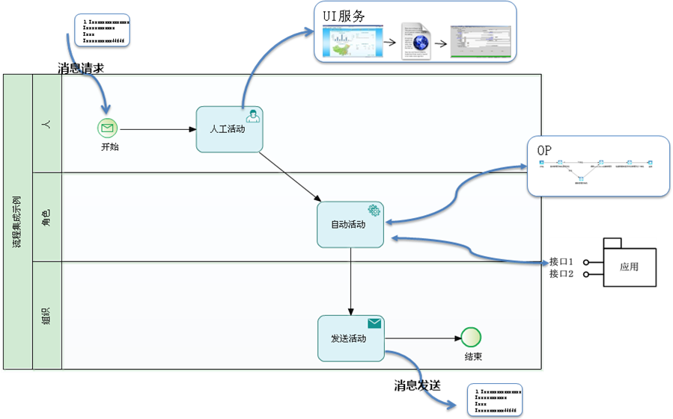
流程建模工具
提供符合BPMN标准的流程建模工具
面向业务和技术的图形化流程，更易于协同建模
支持多种外部资源
支持扩容其他流程产品
具有多层钻取能力

Slide 88
平台工具扩展性
…
…
…
扩展点定义一致性
- 由Schema定义格式
扩展点解析一致性
扩展点、扩展管理统一性
- 缓存管理
- 生命周期管理
开发平台根据定义自动生成扩展点设置界面
开发平台自动校验扩展点属性
定制平台
扩展1
扩展2
扩展3
扩展点1
…
扩展点2
产品平台
扩展1
…
扩展2
扩展点1
扩展点2
扩展点3
技术平台
…
…
…

Slide 89
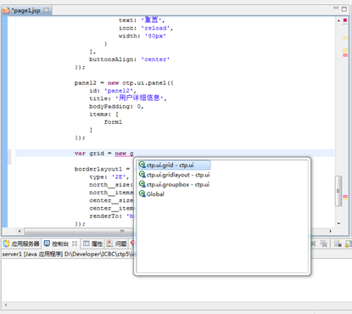
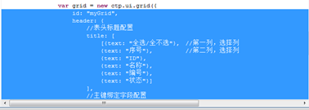
JavaScript代码提示
对JavaScript的类、默认构造函数、方法以及属性均可进行代码提示
代码提示中含有自动完成功能
进行提示的JavaScript需要遵循代码提示的规范进行编写或处理

Slide 90
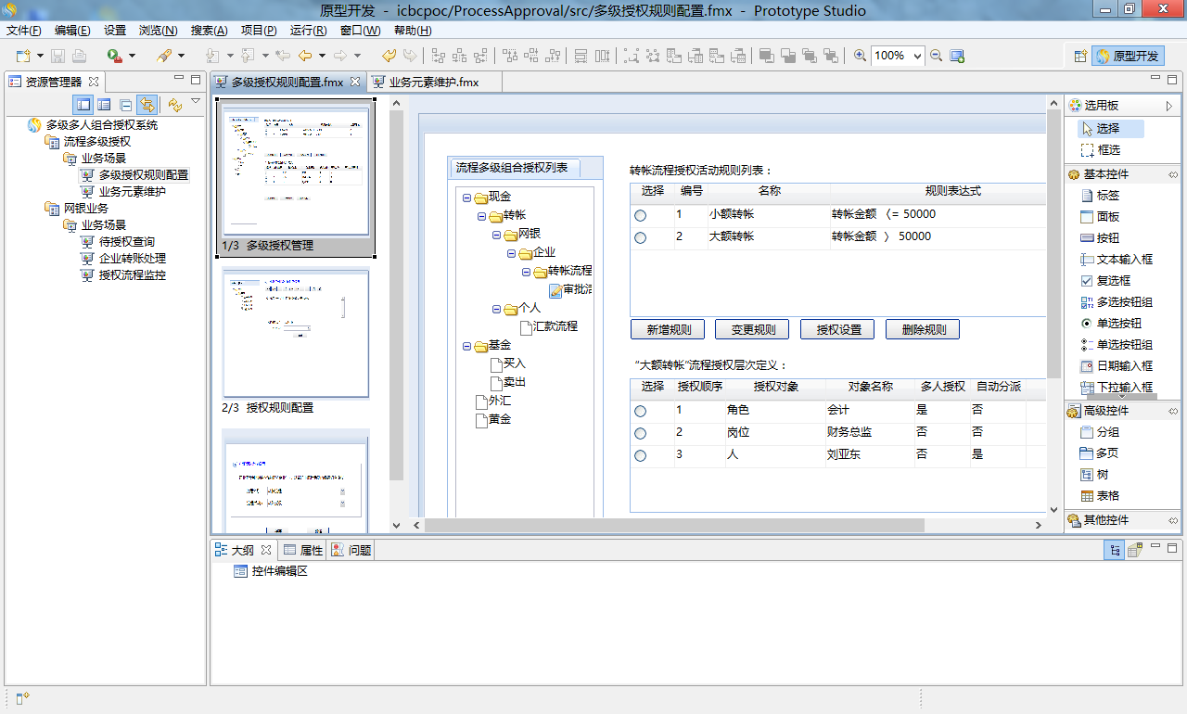
原型设计工具
_{1. 提供基于业务人员/需求人员不同的编辑视图}
_{- 业务人员视图只能进行界面设计}
_{- 需求人员视图可以进行页面流、业务逻辑、规则等设计}
_{2. 使用图形化方式对界面进行设计}
_{3. 提供导出成HTML的功能，直接运行}
_{4. 能够生成开发平台的源代码，导入后即可使用}

Slide 91

原型设计工具
Notes:
在HTML运行中提供类似PPT播放的效果以及跳转方式

Slide 92
提纲
一
产品总体介绍
二
系统支撑类组件
三
基础框架类组件
四
开发平台类组件
五
UI类组件

Slide 93

UI架构
JSP页面组件
与开源JavaScript框架集成
ExtJS
jQuery

Slide 94


谢谢!
Q&A
400-120-8005
新浪微博：@普元软件
weibo.com/primetonsoftware
产品服务在线社区：gocom.cc
北京 | 上海 | 广州 | 深圳 | 长沙 | 西安
www.primeton.com

